Slide 1




울산페이 상권분석 및 활성화 방안모색을 위한
빅데이터 기반 사용 분석
2020.12.19
〮 팀명 : Project B
〮 팀원 : 김근연, 박다솜, 박주영, 안혜림, 이동민, 장정렬
〮 지도코치 : 이현석 교수

Slide 2
CONTENTS
분석 배경
분석 목적 및 기대 효과
데이터 분석 과정
자료 분석 및 결과
1) 승인일자
2) 승인시간
3) 생년월일
4) 카테고리
5) 거래금액
5. 시사점

Slide 3
개요
분석 방법
자료 분석 및 결과
결론
울 산 페 이
분석목적 및 기대효과
〮 울산에서만 사용가능한 울산사랑 상품권
〮 울산자금이 울산 내 유통되어 지역상권 보호,
지역경제 활성화 기여 목적
〮 출시 : 2019.8.29
〮 형태 : 모바일 전자상품권
(모바일 QR코드 결제 혹은 울산페이 체크카드)
〮 사용처 : 울산 소재 울산페이 가맹사업장
(단, 백화점, 대형마트, 주유소, 사행성업체 등 제외)
〮 소비자 혜택 : 구매 시 할인, 소득공제
〮 가맹점 혜택 : 결제수수료 0%, 실시간 환전 가능 등
개 요
울산페이 사용자 소비형태 분석
〮 조회기준 : 2020.08.14(울산광역시 자료)
〮 전체 가맹점 수 : 25,318개
〮 유형별 가맹점 TOP5
울산페이 활성화 방안 수립
가맹점
현황
지역 경제 활성화 기여

Slide 4
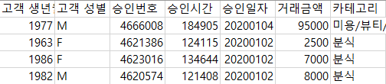
개요
분석 과정
자료 분석 및 결과
결론
데이터 수집
분석 목표 설정
데이터분석 및 시각화
결론 도출
데이터 수집
울산페이 20년 1~2월
문제 정의
데이터 속성에 따른 소비형태 차이 파악
〮 데이터 출처 : 울산연구원
〮 데이터 양
- Rows : 172,220
- Columns : 11
- Cells : 1,894,420
〮 데이터 속성
- 생년월일, 성별, 승인시간,
승인일자, 거래금액,
카테고리 등
분석목표 설정
데이터 전처리
〮 승인일자 : 일자별, 요일별 거래금액
〮 생년월일 : 연령대별, 성별 거래금액
〮 카테고리 : 성별, 연령별 빈도/거래금액
〮 승인시간 : 시간대별 빈도/거래금액
〮 거래금액 : 성별, 카테고리별 거래금액
〮 승인일자/시간 추출
〮 생년월일에서 연령대 변환
〮 카테고리 그룹화
데이터 분석 및 시각화
〮 파이썬 라이브러리 이용
- pandas, matplotlib,
numpy, seaborn 등
인사이트 도출
울산경제 활성화 방안

Slide 5
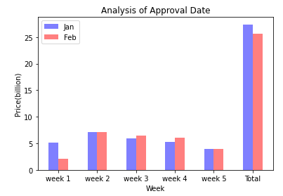
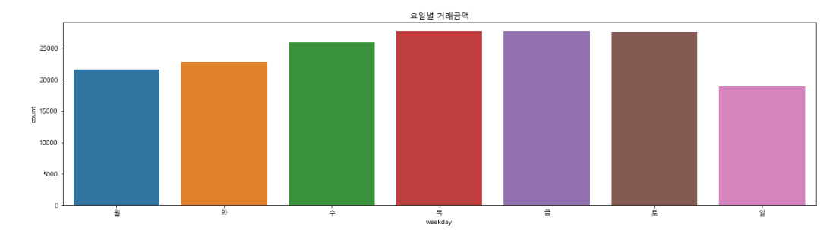
개요
분석 방법
자료 분석 및 결과
결론
평일 거래금액 대비 주말 거래금액이 높을 것으로 예상했지만, 분석결과 평일 거래금액이
높은 것으로 확인됨. 직장인들의 식사시간 소비가 많은 것으로 추측됨.
『 승인일자 』기준 소비형태 분석
월별 및 주별 거래금액
요일별 거래금액
③
②
①
②
①
① 1월 총 거래금액 대비 2월 총 거래금액 약 1.7억 적음
- 1월(31일) 총 거래금액 : 27.3억
- 2월(29일) 총 거래금액 : 25.6억
② 1, 2월 모두 2주차에 거래금액이 최대임 : 평균 7.1억
① 최다 거래금액 요일 : 토요일, 8.9억
② 최소 거래금액 요일 : 일요일, 6억
③ 목~토요일 구간의 거래금액 높음 : 8.6억

Slide 6
개요
분석 방법
자료 분석 및 결과
결론
『』기준 소비형태 분석
월별 및 주별 거래금액
요일별 거래금액
③
②
①
②
①
①
②
①
②
③

Slide 7
개요
분석 방법
자료 분석 및 결과
결론
『 』기준 소비형태 분석
월별 및 주별 거래금액
요일별 거래금액
③
②
①
②
①
①
②
①
②
③

Slide 8
개요
분석 방법
자료 분석 및 결과
결론
『 』기준 소비형태 분석
월별 및 주별 거래금액
요일별 거래금액
③
②
①
②
①
①
②
①
②
③

Slide 9
개요
분석 방법
자료 분석 및 결과
결론
『 』기준 소비형태 분석
월별 및 주별 거래금액
요일별 거래금액
③
②
①
②
①
①
②
①
②
③

Slide 10
개요
분석 방법
자료 분석 및 결과
결론
『 』기준 소비형태 분석
월별 및 주별 거래금액
요일별 거래금액
③
②
①
②
①
①
②
①
②
③

Slide 11
개요
분석 방법
자료 분석 및 결과
결론

Slide 12
Thank you
Q & A

